Slide 1
殘而不廢的海倫凱勒
黃愛翔。花蓮縣明義國小。六年六班
鍾宇姸。花蓮縣明義國小。六年六班
王湘寧。花蓮縣明義國小。六年六班

Slide 2
壹、前言 一、研究動機
我們的課堂上有說到海倫．凱勒。海倫．凱勒在小時候生了一場病後，就失聰和失明，所以她的父母們聘請一位專業的老師來教導她。因此她獨特的生平故事激起了我們小小的好奇心。

Slide 3
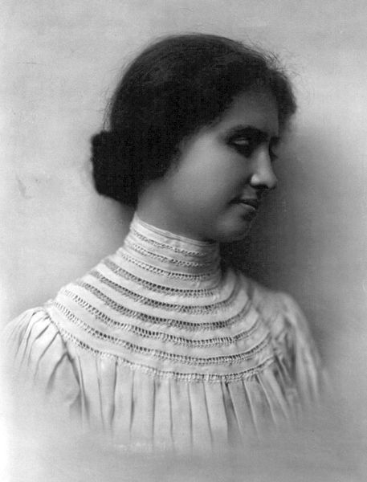
二、研究目的
(一)了解海倫．凱勒的生平故事
(二)探討海倫．凱勒努力不懈的學習精神
圖片來源:維基百科

Slide 4
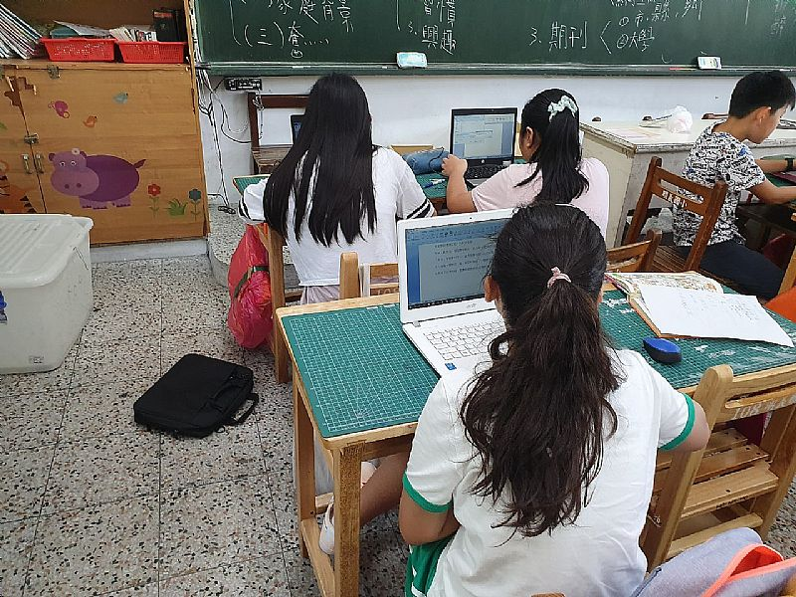
三、研究方法
利用網路資訊，閱讀海倫‧凱勒的相關書籍，蒐集資料，並分析資料，還有歸納資料，再經過小組的討論，最後形成我們的研究。

Slide 5
四、研究流程

Slide 6
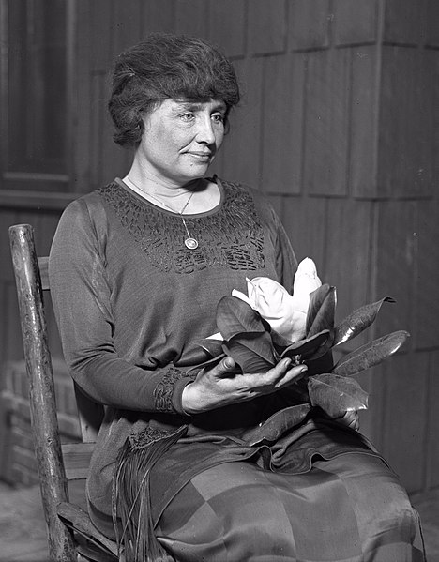
貳、正文 一、人物介紹 (一)海倫‧凱勒
海倫‧凱勒誕生在西元一八八零年六月二十七日，誕生地在阿拉巴馬州北部的多斯康比亞小鎮。她去世於西元一九六八年六月一日，享年八十七歲。
圖片來源:維基百科

Slide 7
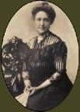
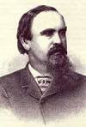
(二) 海倫‧凱勒的父母
海倫‧凱勒的爸爸亞瑟・凱勒曾在軍中擔任將領，個性溫和；海倫‧凱勒的媽媽凱特・凱勒喜愛大自然也不怕吃苦，但最終在海倫‧凱勒三十八歲時與世長辭。
圖片來源: Pinterest
wikitree

Slide 8
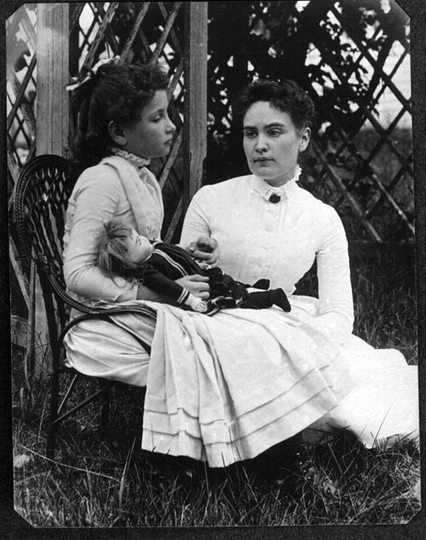
(三) 海倫‧凱勒的導師
安妮・莎莉文是海倫‧凱勒的導師，她非常有耐心。她在小時候得了砂眼所以雙眼幾乎失明，多次手術後終於能重見光明，她在西元一九三六年十月二十日病逝。
圖片來源:Wikimedia Commons

Slide 9
(四) 海倫‧凱勒的第二任導師
柏李・湯姆遜在安妮・莎莉文老師逝世後開始擔任海倫‧凱勒的新導師，之後也在海倫‧凱勒的身邊陪伴與照護。

Slide 10
(五) 海倫‧凱勒生命中的貴人
莎拉・博勒是何瑞絲盲啞學校的校長，是教會海倫・凱勒說話的最大關鍵；亞歷山大・貝爾是著名的發明家，會協助與幫忙海倫・凱勒。

Slide 11
二、生命的轉捩點 (一 )得了熱病─遇到安妮・莎莉文
海倫‧凱勒在一歲七個月的時候發燒到40幾度。有天她的高燒退了，但再也聽不見也看不到。 之後她的爸媽們就聘請安妮．莎莉文老師來教導海倫。

Slide 12
(二)被誤會的霜王
海倫・凱勒創作了霜王。但就在隔年，有人卻說她的霜王是抄襲霜仙女，她知道後非常的難過。原來霜仙女是媽媽常常講給她聽的故事，因此她才會寫出霜王這篇故事。

Slide 13
(三)永別了!安妮・莎莉文老師
在一九三六年時安妮‧莎莉文去世了。她之前早已託付了柏李‧湯姆遜來教導海倫‧凱勒。雖然之後海倫‧凱勒逝世了，可是她的堅持、殘而不廢和永不放棄的精神卻讓大家難以忘掉她。

Slide 14
三、不被打敗的海倫‧凱勒
海倫努力之後，認識了每樣東西的意思。由於海倫勤奮的練習，可以從A念到Z了。海倫設立了一間專門提供給盲人的圖書館。

Slide 15
四、無遠弗屆的愛
海倫‧凱勒會用自己的案例，給予人們許多的鼓勵，讓他們擁有活下去的意志力。海倫‧凱勒讓世界上的人們都感到她尊重及愛他們。
圖片來源:coolsilh

Slide 16
參、結論
一、克服後天學習上的障礙
二、無遠弗屆的愛
三、永不放棄的精神

Slide 17
肆、收穫
愛翔:看待殘障人士應該要想如何幫助他們。
湘寧:遇到困難要找到錯誤，試著去改進。
宇姸:珍惜眼前的事物，豐富自己的人生。

Slide 18
伍、應用
一、進入哈佛大學-考試
二、霜王事件-面對批評
三、學字要如何寫和意思-找工作

Slide 19
謝謝聆聽

